Slide 1




ПРЕДСТАВЛЕНИЕ
АКСЕЛЕРАЦИОННАЯ
ПРОГРАММА
CREATIVE.TECH 2.0
РЕШАЕМАЯ ПРОБЛЕМА И КЛЮЧЕВАЯ ПОЛЬЗА
ПРЕЗЕНТАЦИЯ
СТАРТАП-ПРОЕКТОВ
Поехали учиться!
ЧТО УЖЕ СДЕЛАНО ПО ПРОЕКТУ
ЗЕЛЕНЫЙ
ТРАНСПОРТ
КОНТАКТЫ ПРОЕКТА
8 (999) 27 027 02-34
ПЛАНЫ И РЕСУРСЫ
Проект предусматривает создание сети зеленого транспорта для перевозки студентов

Slide 2
ЦЕЛЕВАЯ АУДИТОРИЯ,
РЕШАЕМАЯ ПРОБЛЕМА И КЛЮЧЕВАЯ ПОЛЬЗА
ПРЕЗЕНТАЦИЯ СТАРТАП-ПРОЕКТОВ
CREATIVE.TECH 2.0
ЧТО ДЕЛАЕМ?
Проект предусматривает создание сети зеленого транспорта для перевозки студентов, обеспечивающего эффективные и комфортные поездки от общественных остановок до университета.
ЦЕЛЕВАЯ АУДИТОРИЯ:
- студенты университета и колледжа, которые пользуются общественным транспортом
ПРОБЛЕМА:
переполненность общественного транспорта
повышение цен на проезд
повышение конфликтных ситуаций
ПОЛЬЗА:
экологичность транспорта
оптимальный маршрут
меньшая стоимость
уменьшение опозданий

Slide 3
ПРЕЗЕНТАЦИЯ СТАРТАП-ПРОЕКТОВ
CREATIVE.TECH 2.0
ЧТО УЖЕ СДЕЛАНО ПО ПРОЕКТУ
БИЗНЕС-МОДЕЛЬ:
Затраты:
- на приобретение и обслуживание транспортных средств, включая покупку электрических автобусов
- зарплата водителя
Возьмем автобус электробуса производства группы ГАЗ средняя цена такого автобуса будет составлять 33 000 000 рублей плюс к этому надо прибавить стоимость тяговой литий-титанатной батареи – 9 500 000 рублей. В итоге одни автобус выйдет в примерно в 42 500 000 рублей.
Дальше рассмотрим затраты на зарплату водителя. В среднем по Тольятти зарплата водителя автобуса составляет 59 000 рублей
2. Выручка:
- Доход от продажи билетов на использование зеленого транспорта.
- Возможные дополнительные источники дохода, такие как реклама на транспортных средствах.
Возьмем в заработок еще рекламу на автобусе для дополнительного заработка. Для подсчета возьмем ценник за рекламу в 30 000 рублей за месяц.

Slide 4
ЧТО УЖЕ СДЕЛАНО ПО ПРОЕКТУ
ПРЕЗЕНТАЦИЯ СТАРТАП-ПРОЕКТОВ
CREATIVE.TECH 2.0
Рассчитаем план на один год: будем считать что в автобус помещается 88 человек на 8 рейсов это будет 704 пассажира. Стоимость проезда возьмем 25 рублей. Посчитаем заработок автобуса за день 704*25=17 600
Так же рассчитаем заработок на месяц с учетом рекламы 17 600 * 24 + 30 000=452 400 рублей.
Отсюда вычтем зп водителя 452 400 - 59 000 = 393 400
Сразу умножим это 12 и найдем заработок за год 393 400 * 12=4 720 800
Расходы
Основная доля расходов — 35% — приходится на топливо. Лизинг и амортизация также занимают внушительную часть — 30%. ТО и ремонт (5%)
4 720 800 - 30% = 3 068 520

Slide 5
ЧТО УЖЕ СДЕЛАНО ПО ПРОЕКТУ
ПРЕЗЕНТАЦИЯ СТАРТАП-ПРОЕКТОВ
CREATIVE.TECH 2.0
КОНКУРЕНТЫ
- ООО ПАТП №1
- ООО Тандем
- Тольяттинское ПАТП №3
- ООО Тантап
- ООО Спринтер
КОНКУРЕНТНЫЕ ПРЕИМУЩЕСТВА
цена с оплаты студенческих проездных будет ниже, чем средние затраты на общественный транспорт
экологичность
грамотно построенный маршрут и доступ только для студентов
ДОСТИЖЕНИЯ В РАМКАХ ПРОЕКТА
создан сайт сбора заявок, оформления и пополнения проездной карты
создан макет пластиковой проездной карты
была проведена аналитика значимости проекта
ДОРОЖНАЯ КАРТА ПРОЕКТА
(с мероприятиями и периодами времени и необходимыми деньгами)

Slide 6
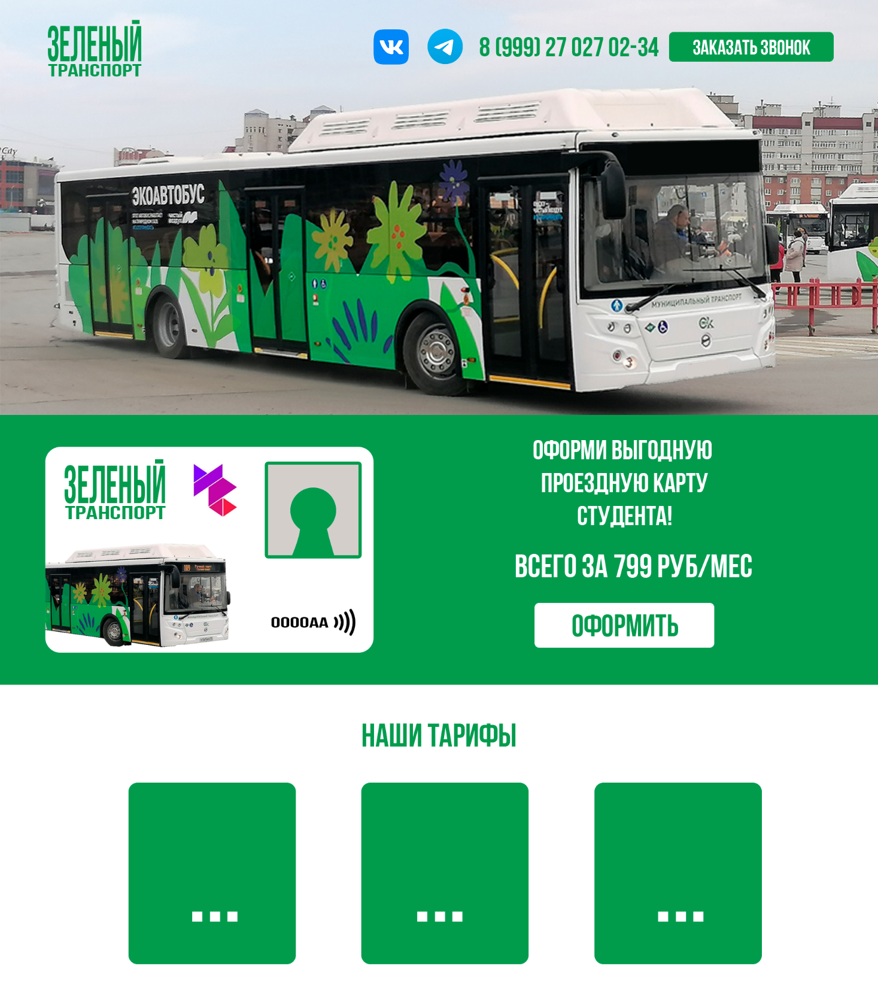

Slide 7
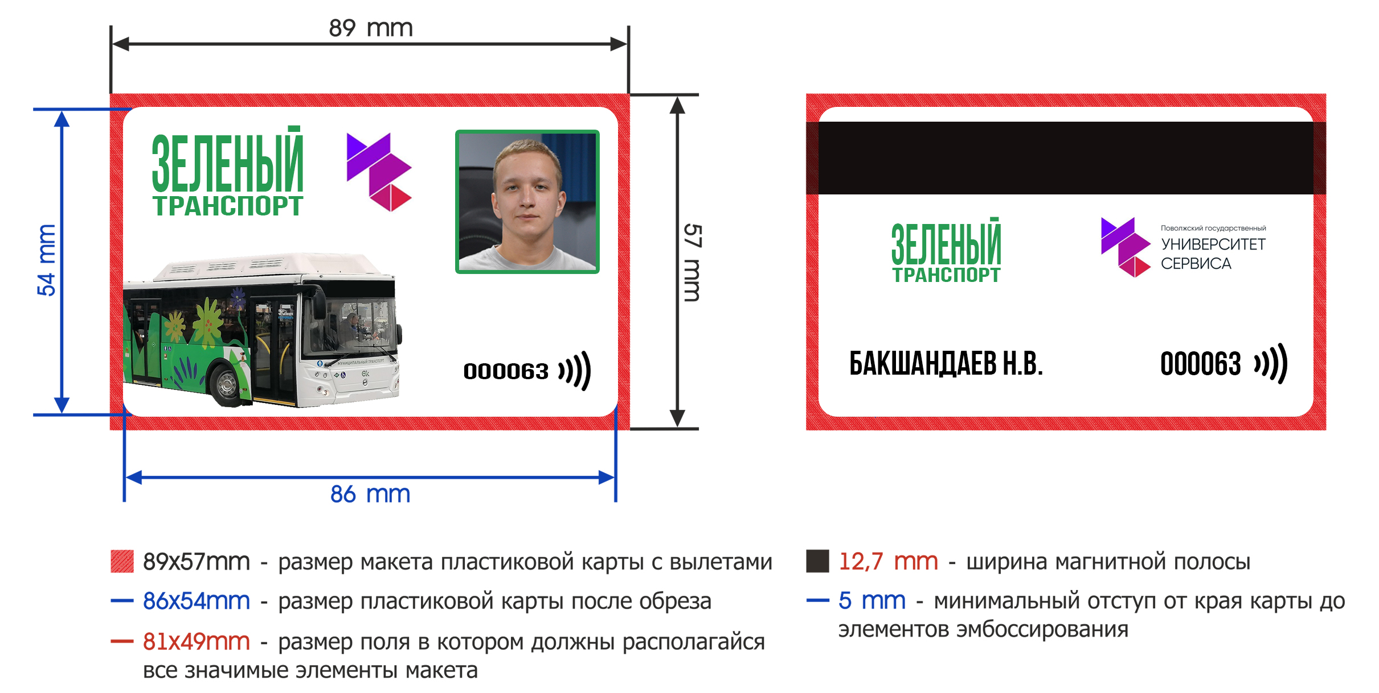

Slide 8
ПЛАНЫ И НЕОБХОДИМЫЕ РЕСУРСЫ
ПРЕЗЕНТАЦИЯ СТАРТАП-ПРОЕКТОВ
CREATIVE.TECH 2.0
ЧТО УЖЕ ЕСТЬ:
создан сайт сбора заявок, оформления и пополнения проездной карты
создан макет пластиковой проездной карты
была проведена аналитика значимости проекта
ЧТО НАМ НЕОБХОДИМО:
Найти спонсоров
Арендовать автобусы
Нанять рабочий персонал
КОММЕРЦИАЛИЗАЦИЯ:
доход с оплаты проездных карт
доход с рекламы на автобусах

Slide 9
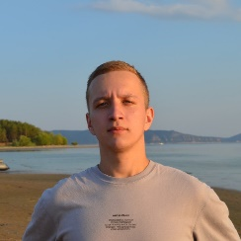
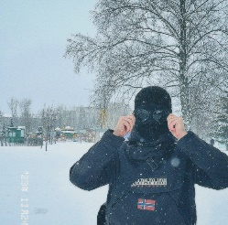
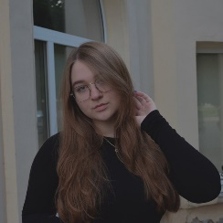
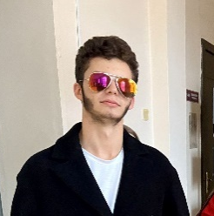
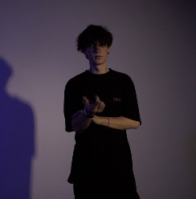
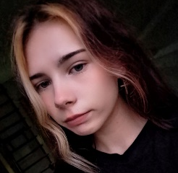
ПРЕЗЕНТАЦИЯ СТАРТАП-ПРОЕКТОВ
CREATIVE.TECH 2.0
КОМАНДА
БАКШАНДАЕВ НИКИТА –
Специалист
КУПРИКОВ ДМИТРИЙ –
Исследователь
ИМЯ ФАМИЛИЯ –
Лидер
ГОНЧАРУК АНДРЕЙ–
Исполнитель
СИДОРОВ ИЛЬЯ –
Аналитик
МОРОЗОВА АННА–
Мотиватор

